Slide 1
FULL STACK FRONTEND
Clase 30
Node 6

Slide 2
Les damos la bienvenida
Vamos a comenzar a grabar la clase

Slide 3
Clase 29
Clase 30
Clase 31
Node
MULTER Instalación y Configuración diskStorage y filename Subiendo archivos Probando desde Postman
Node
Node
Modulo mysql2 Estructura del proyecto Controladores Altas Modificaciones Bajas

Slide 4

+ MULTER
Subiendo archivos al servidor

Slide 5
¿Qué es MULTER? MULTER es un middleware de Node.js para manejar la subida de archivos. En general se usa con express y facilita la gestión de archivos recibidos en peticiones HTTP.

Slide 6



¿Por qué usar MULTER?
Sencillez: Configuración y uso sencillo
Flexibilidad: Soporta varios tipos de almacenamiento.
Control: Permite configurar de manera detallada el destino y nombre de los archivos.

Slide 7

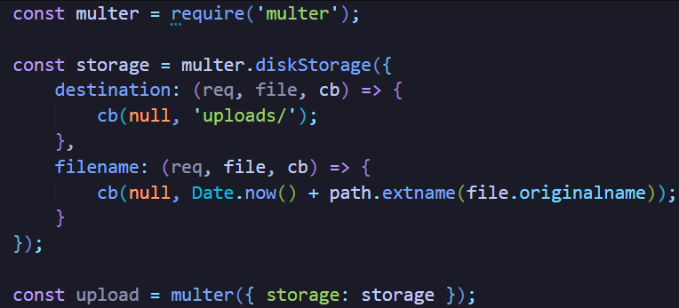
Instalación y configuración básica:
Para instalar MULTER utilizaremos el gestor de paquetes:
Veamos a continuación en más detalle el método .diskStorage

Slide 8
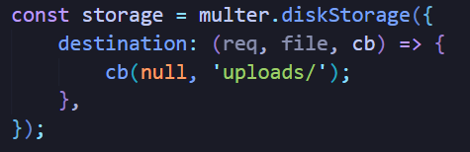
Método .diskStorage (destination)
Es un método en Multer que se utiliza para configurar cómo y dónde se almacenan los archivos subidos. Permite especificar el destino y el nombre de los archivos.
Dentro del método .diskStorage tenemos la función .destination que recibe como parámetro una request, el archivo y un callback.
En el callback a su vez recibe se especifica la carpeta destino ‘uploads’.

Slide 9
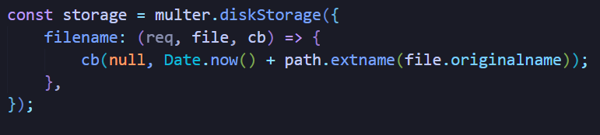
Método .diskStorage (filename)
Es otro método en Multer que se utiliza para configurar el nombre del archivo que estamos recibiendo. Siempre que recibamos un archivo del front, el nombre del archivo habrá que cambiarlo para asegurarnos que sea un nombre único dentro de nuestra storage.
La función .filename recibe como parámetro una request, el archivo y un callback.
En la generación del nombre del archivo generamos un nombre único usando la marca de tiempo actual + el nombre original del archivo.

Slide 10
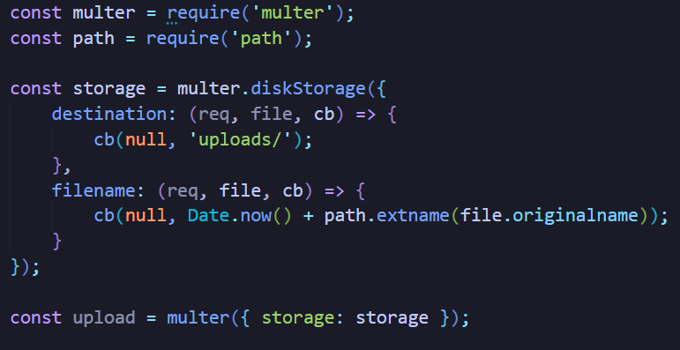
.diskStorage – Ejemplo con diskStorage y filename
En el siguiente ejemplo combinamos la configuración del destino y el nombre del archivo, creando una instancia (upload) de Multer con la configuración personalizada.

Slide 11
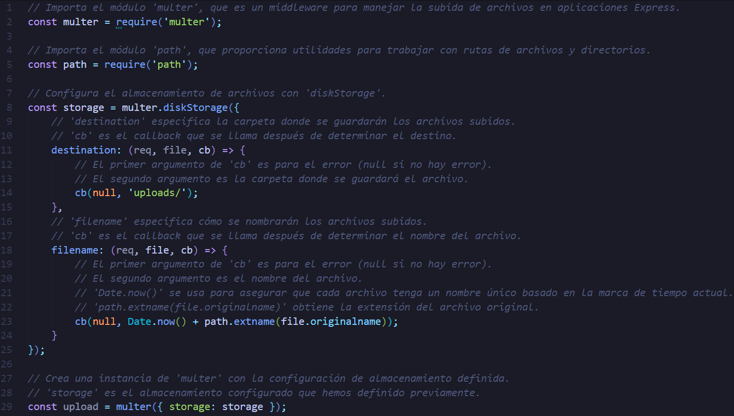

Slide 12
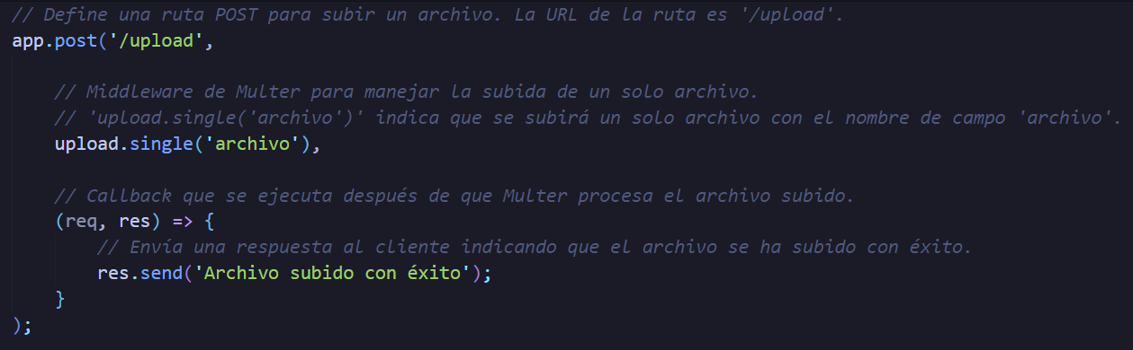
Uso de rutas: Subiendo un solo archivo
Una de las principales cuestiones al subir un archivo, es definir dónde guardaremos el archivo que estamos recibiendo.
.single: Este es un ejemplo cuando estamos esperando un solo archivo.

Slide 13
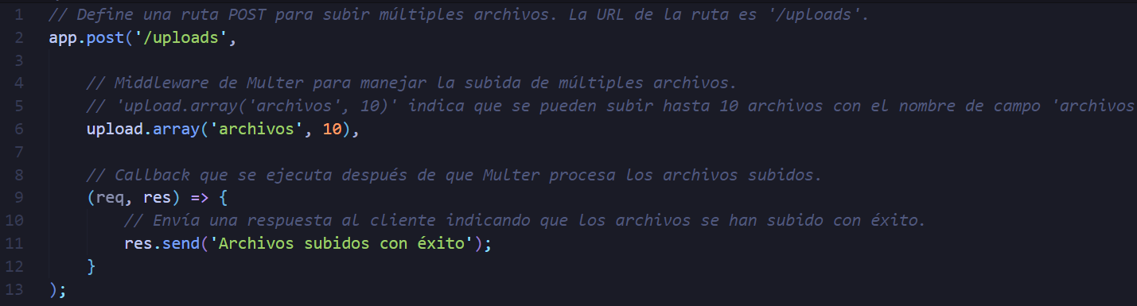
Uso de rutas: Subiendo multiples archivos
Una de las principales cuestiones al subir un archivo, es definir dónde guardaremos el archivo que estamos recibiendo.
.array: Este es un ejemplo cuando esperamos más de un archivo.

Slide 14
Validación de los archivos recibidos
Una de las principales cuestiones a recibir archivos de manera externa es validar que estamos recibiendo el tipo de archivo y el tamaño apropiados.
No podemos confiar en que el usuario, o el frontend envíen exactamente lo que estamos esperando.
Por ese motivo tenemos dentro de Multer las opciones fileFilter y limits.
fileFilter: Nos permite filtrar por tipos de archivo. En el caso de las imágenes podemos definir que queremos solo archivos .jpg o una combinación de .jpg, .png y .jpeg
limits: Establece el tamaño máximo que puede tener el archivo.

Slide 15
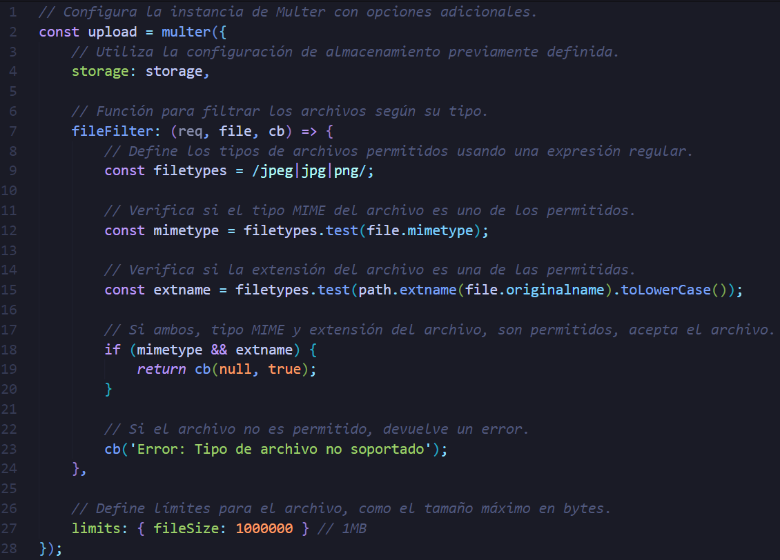
Validación de los archivos recibidos
MIME Type, significa Multipurpose Internet Mail Extensions Type. Indica el tipo de contenido y formato de un archivo. Asegura que los archivos sean reconocidos y manejados correctamente, mejorando la seguridad y compatibilidad.
Su estructura es: type/subtype.
Utilizando HTTP se especifica en el encabezado Content-Type para definir el tipo de contenido de las solicitudes y respuestas.

Slide 16
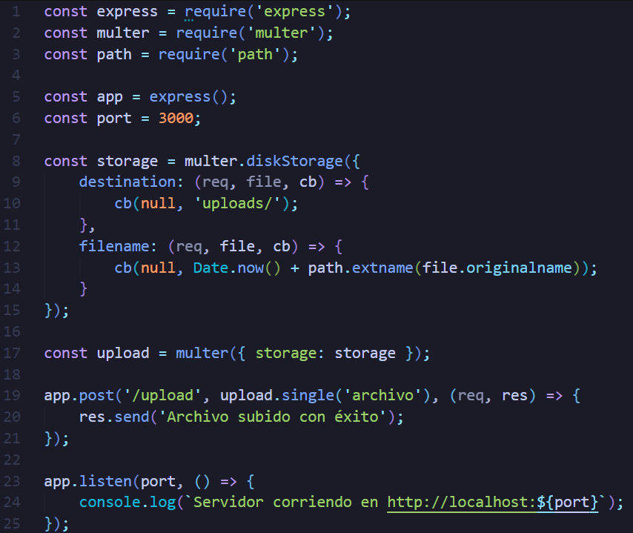
Un ejemplo aplicando lo visto:
Con este código podemos probar la potencia de multer, que nos permitirá recibir una imagen desde un frontend o bien desde Postman.
Esta carpeta debe existir en nuestro proyecto.
El nombre de la key que utilizaremos en el form-data
La ruta que utilizaremos en el endpoint

Slide 17
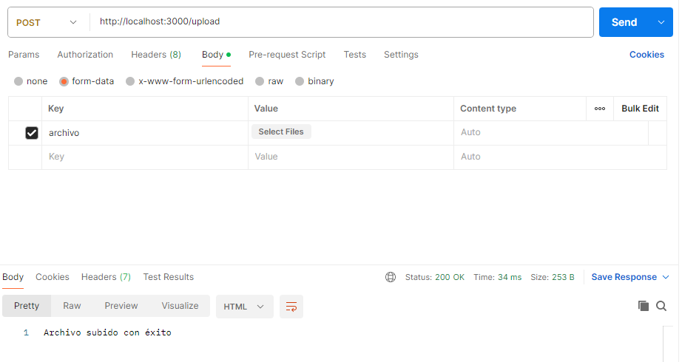
Preparando Postman para probar:
Haciendo click en este espacio podremos definir si queremos enviar un dato de tipo ‘text’ o de tipo ‘file’. Debemos elegir ‘file’ par a que habilie en Value la carga del archivo.
Al hacer click aquí podremos indicar la imagen que queremos subir
La key debe tener el nombre que definimos en el servidor.
Si todo sale bien, tendremos esta respuesta y podremos validar que el archivo se encuentra en nuestro proyecto dentro de la carpeta ‘uploads’

Slide 18
No te olvides de dar el presente

Slide 19
Recordá:
Revisar la Cartelera de Novedades.
Hacer tus consultas en el Foro.
Realizá los ejercicios obligatorios.
Todo en el Aula Virtual.

